Slide 1
“CARACTERIZACION PRELIMINAR DE LA GEOMORFOLOGÍA E HIDROLOGÍA DE LA MICROCUENCA DEL RÍO IRQUIS” PARROQUIA VICTORIA DEL PORTETE, CANTON CUENCA – PROVINCIA DEL AZUAY”
Vicente Jaramillo Ochoa

Slide 2
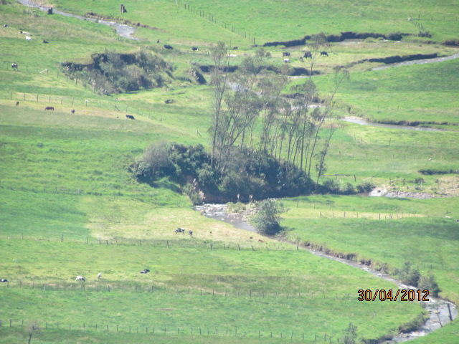
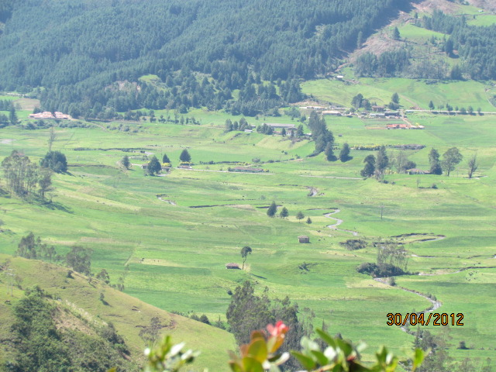
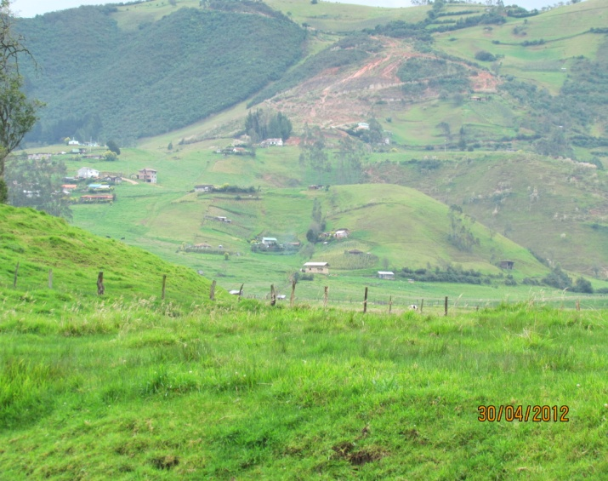
3500-3869 msnm 17.97Km2 (37,97%)
3000-3500 msnm 19.72Km2 (43.87%)
2643-3000 msnm 16,15Km2 (7,26%)

Slide 3
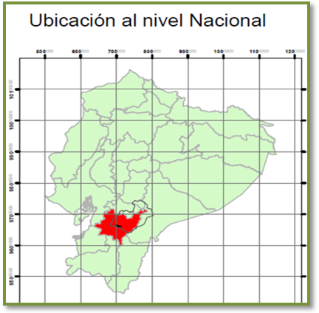
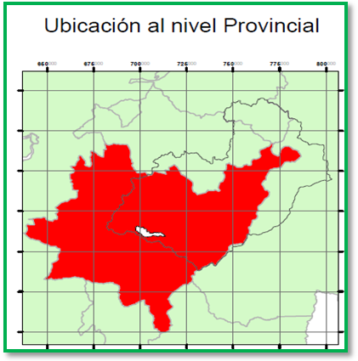
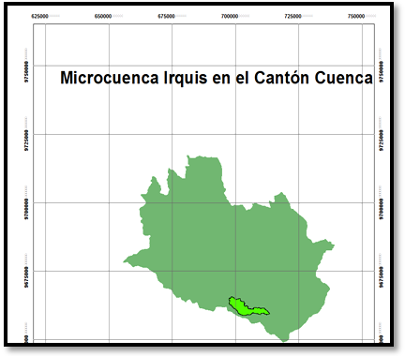
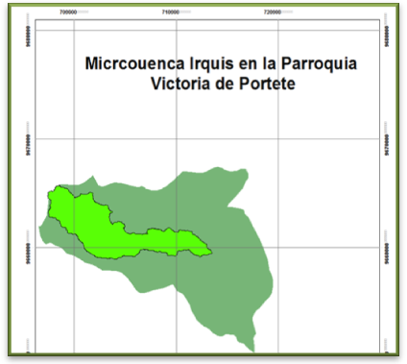
UBICACIÓN POLÍTICA

Slide 4
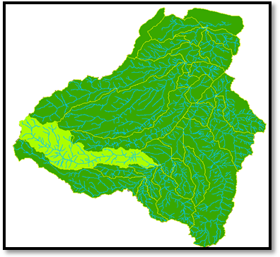
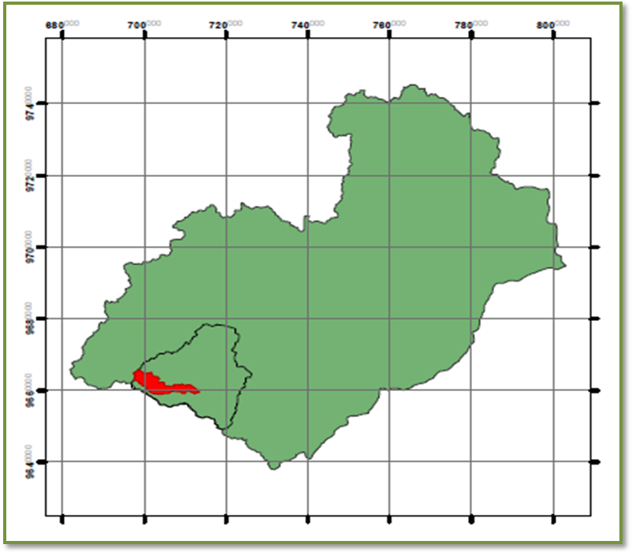
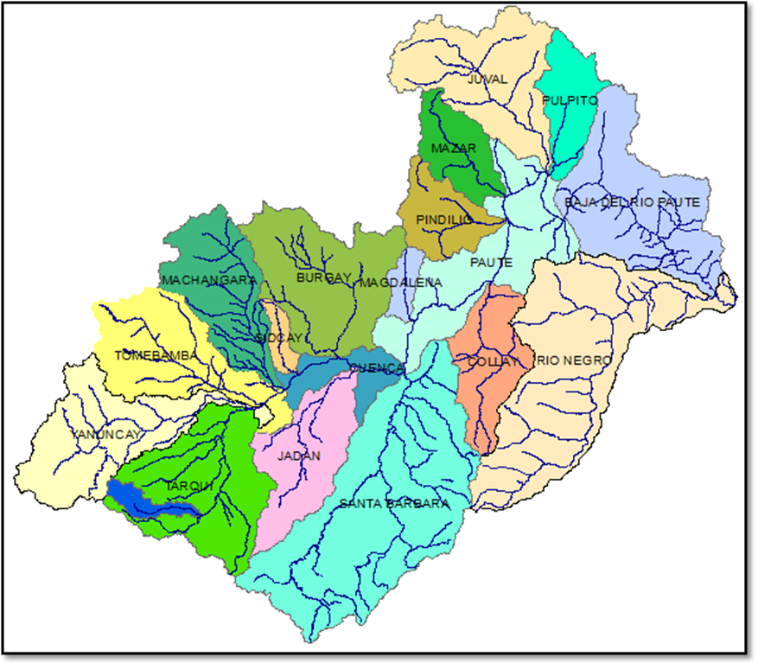
UBICACIÓN HIDROGRÁFICA

Slide 5
CONCEPTOS

Slide 6
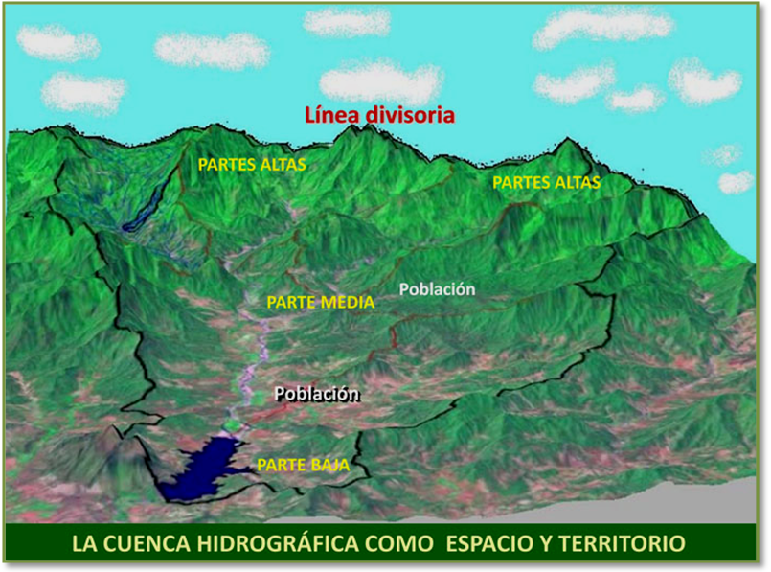
CUENCA HIDROGRAFICA

Slide 7
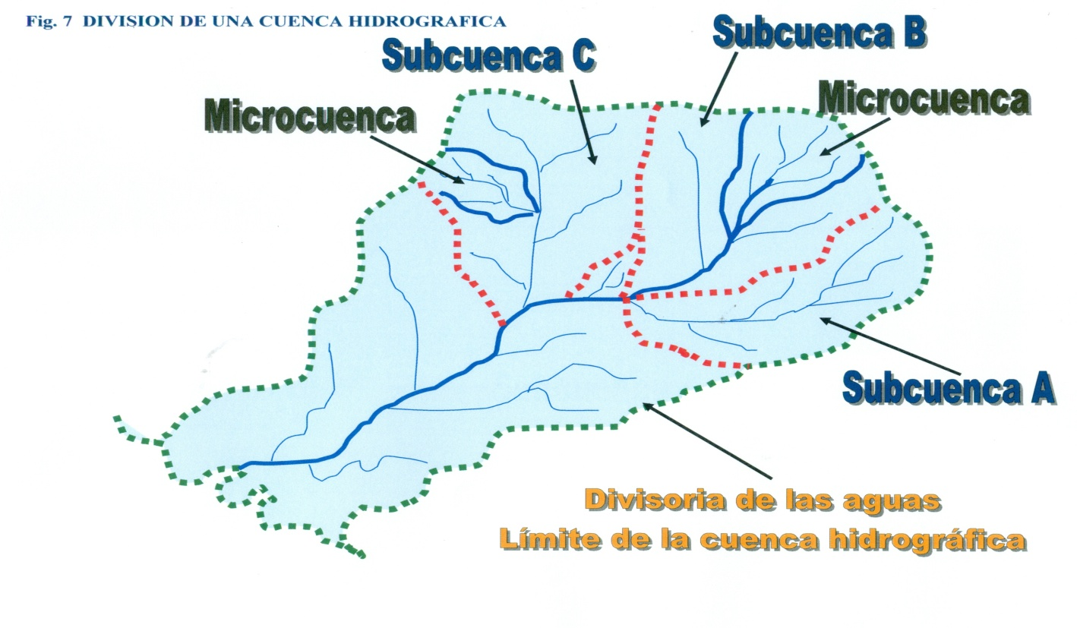
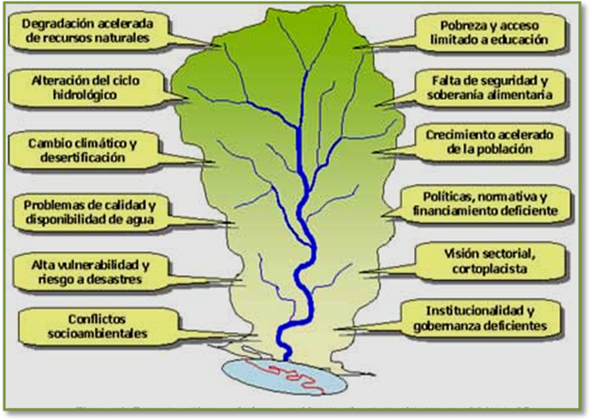
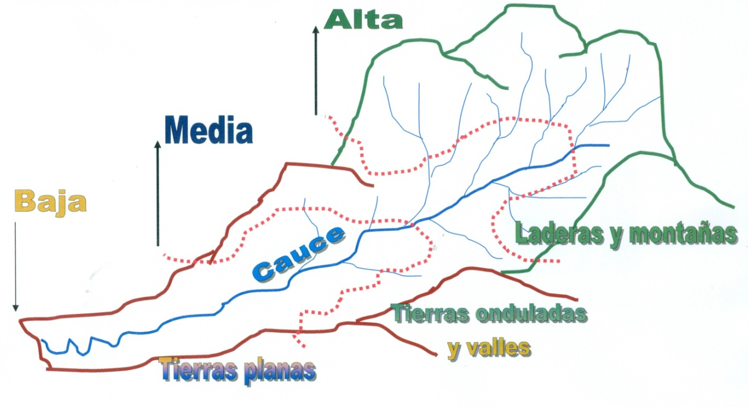

Slide 8
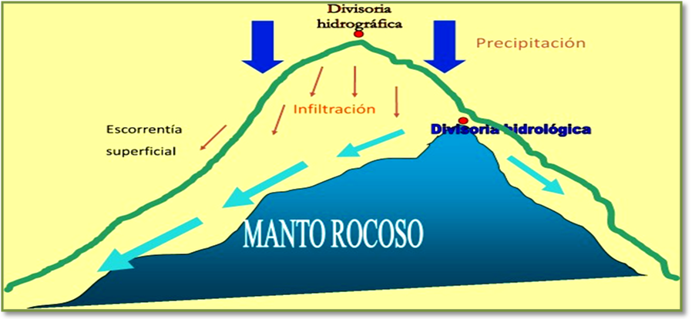
CUENCA HIDROLOGICA

Slide 9
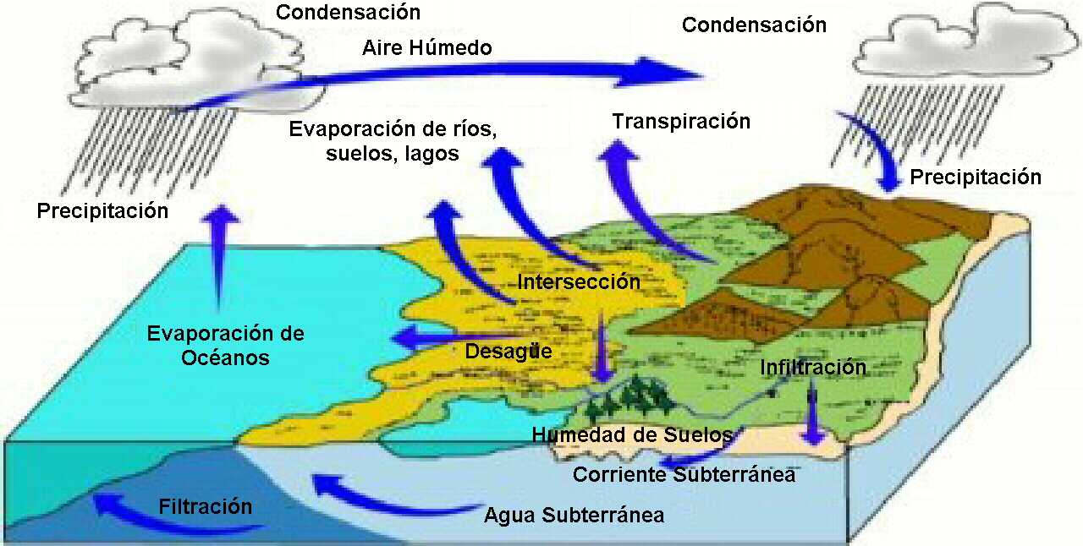
CICLO HIDROLOGICO

Slide 10
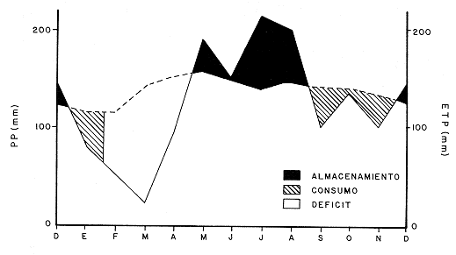
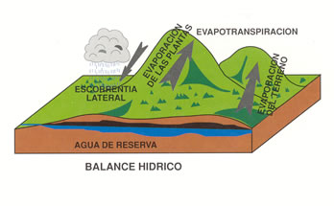
BALANCE HIDROLÓGICO

Slide 11
PROCEDIMIENTOS Y RESULTADOS

Slide 12
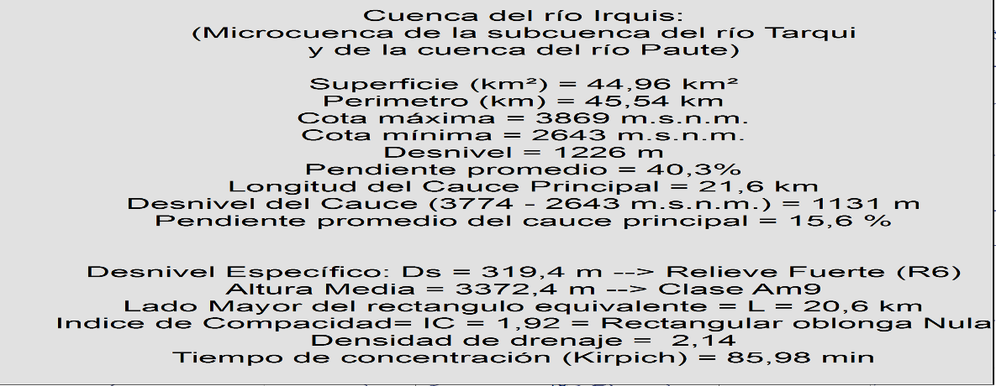
PARAMETROS MORFOMÉTRICOS

Slide 13
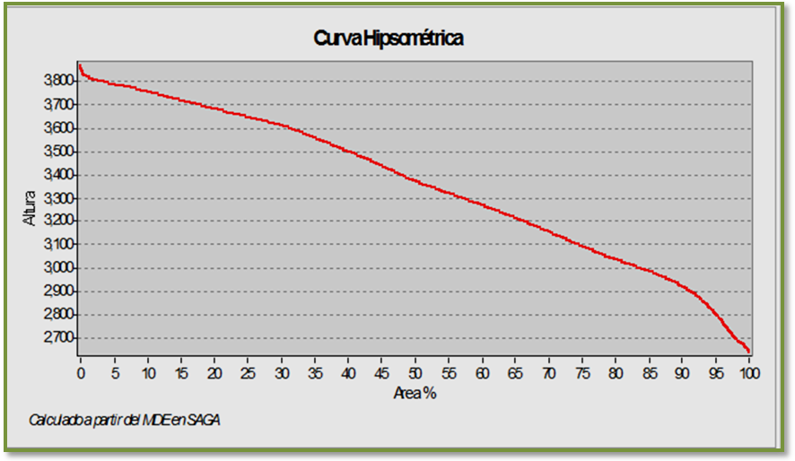
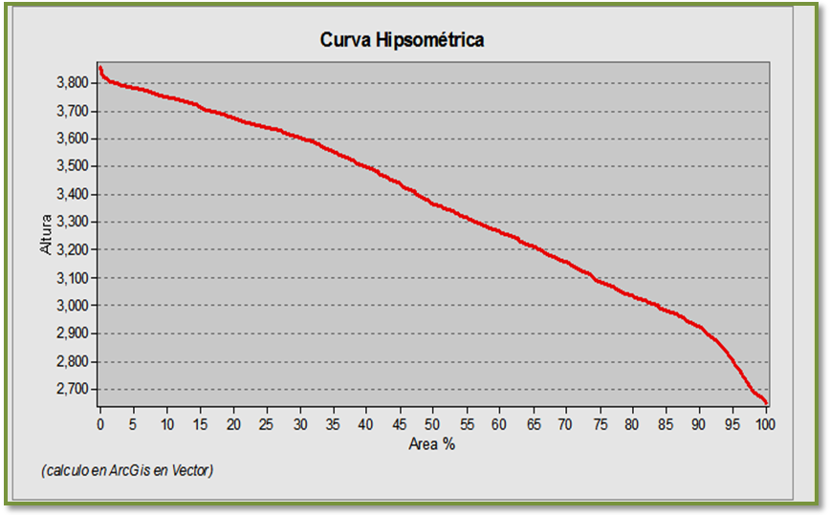
CURVA HIPSOMETRICA

Slide 14
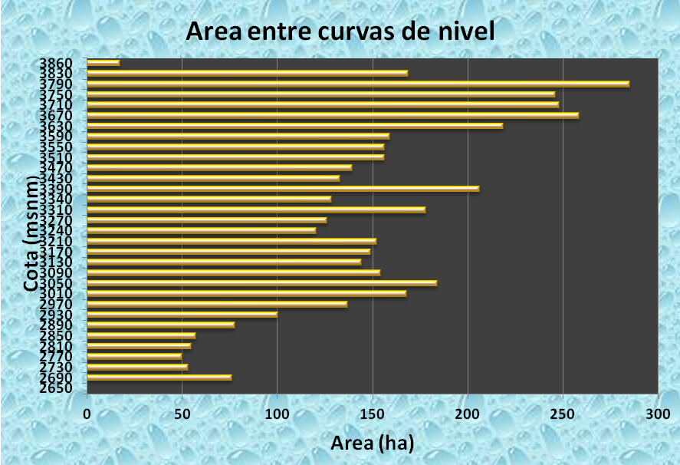
Distribución de áreas entre curvas de nivel

Slide 15
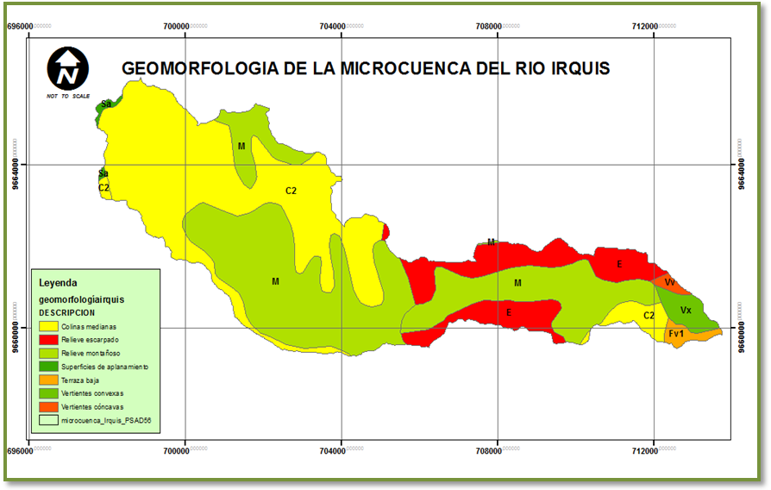
GEOMORFOLOGÍA

Slide 16
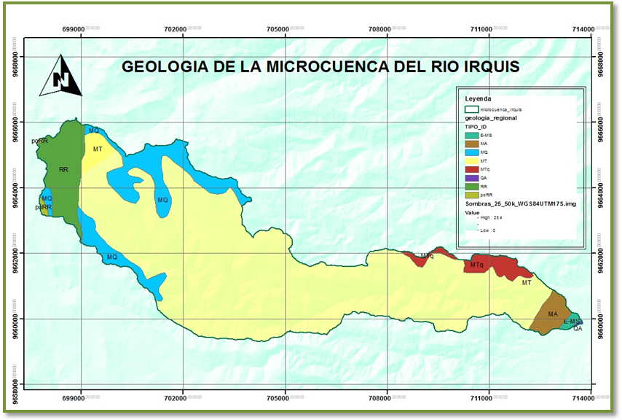
GEOLOGÍA

Slide 17
EDAFOLOGÍA

Slide 18
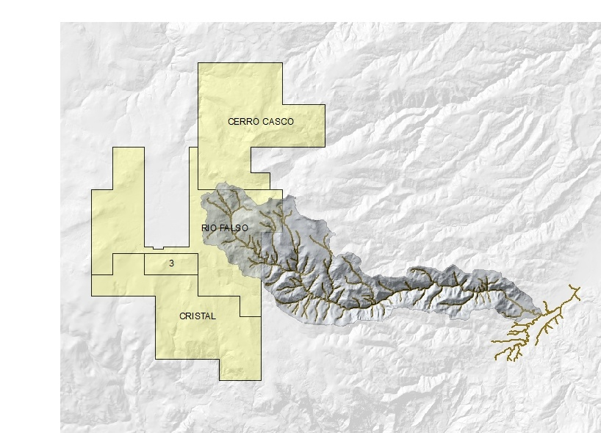
MINERIA

Slide 19
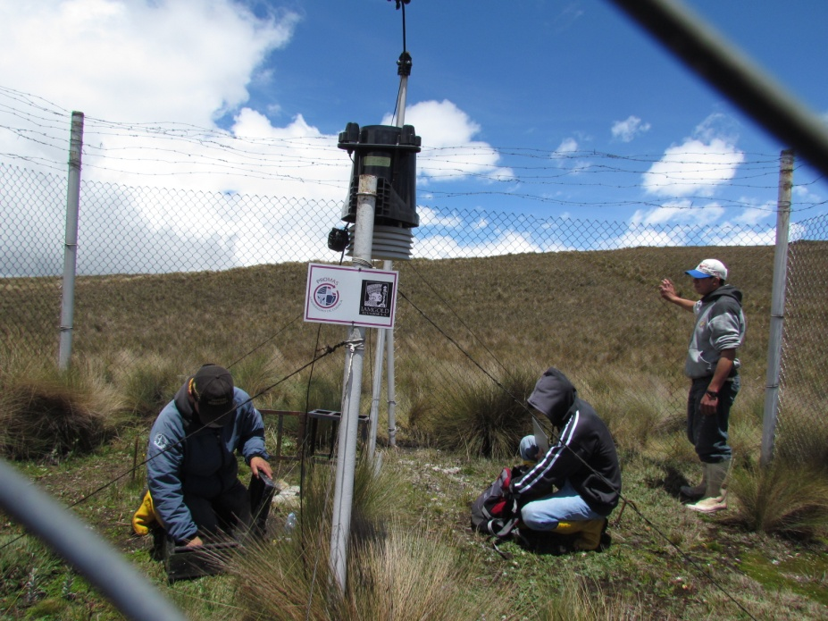
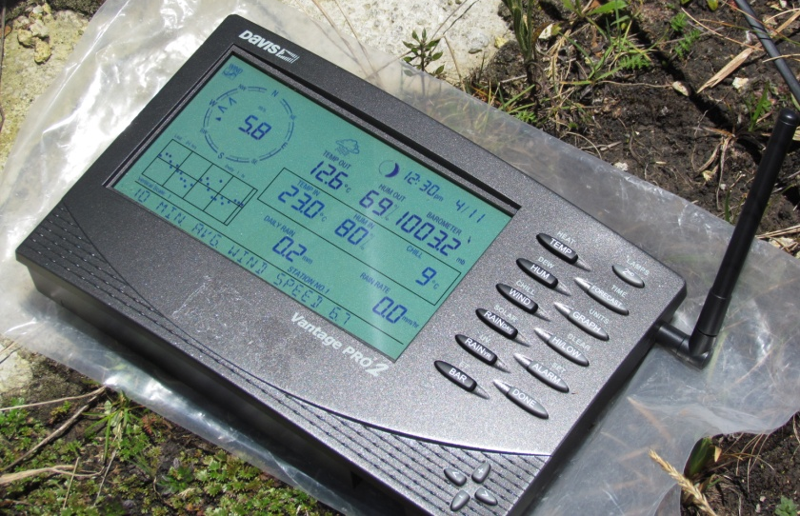
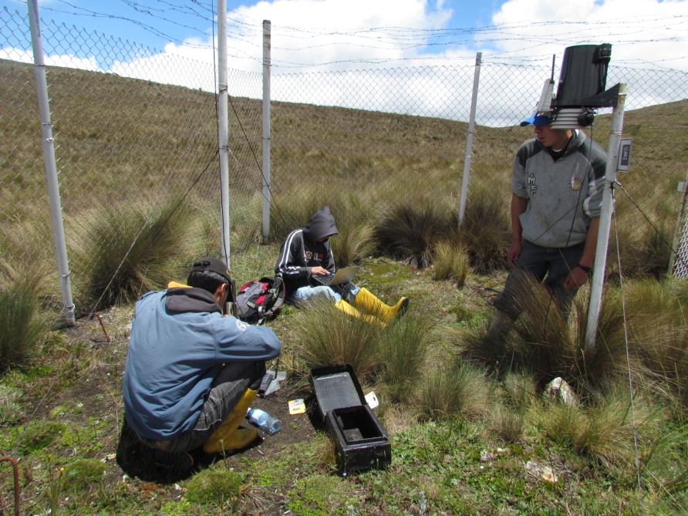
CLIMA EQUIPOS HIDROMETEOROLOGICOS

Slide 20
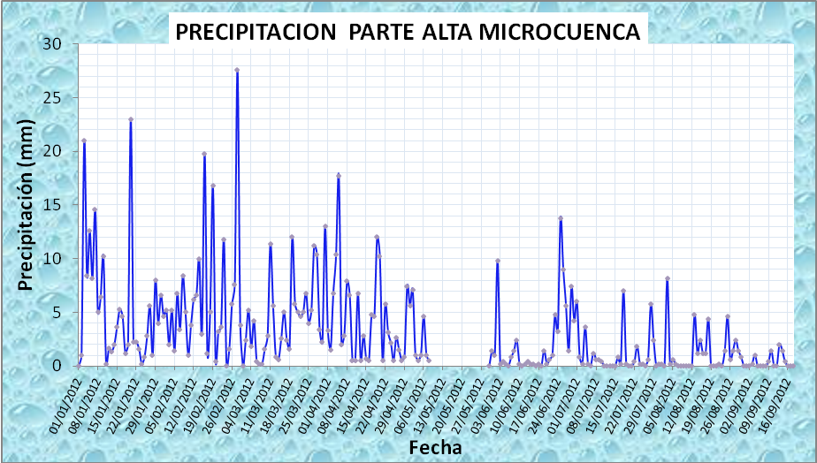
CLIMA

Slide 21
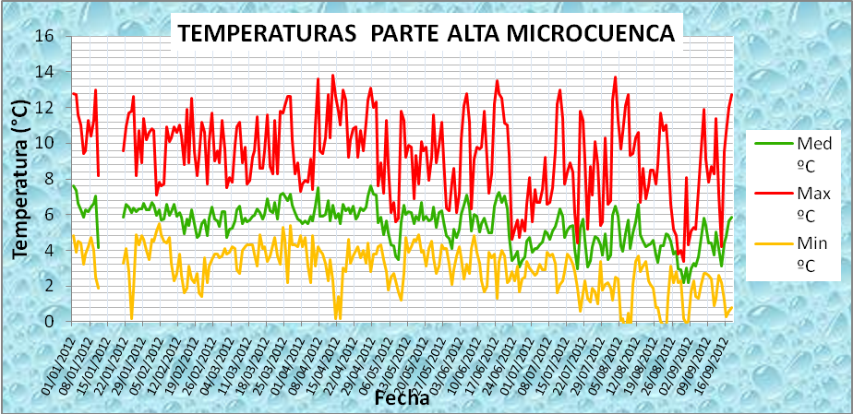
CLIMA

Slide 22
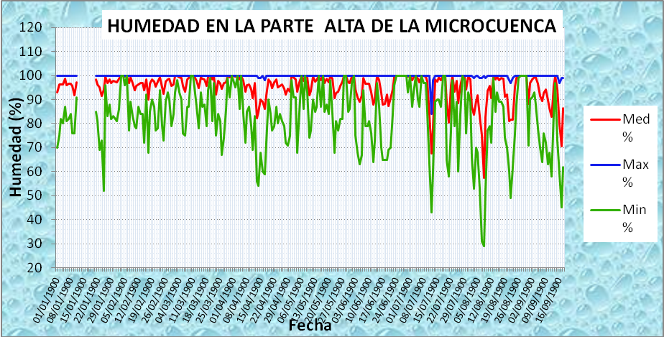
CLIMA

Slide 23
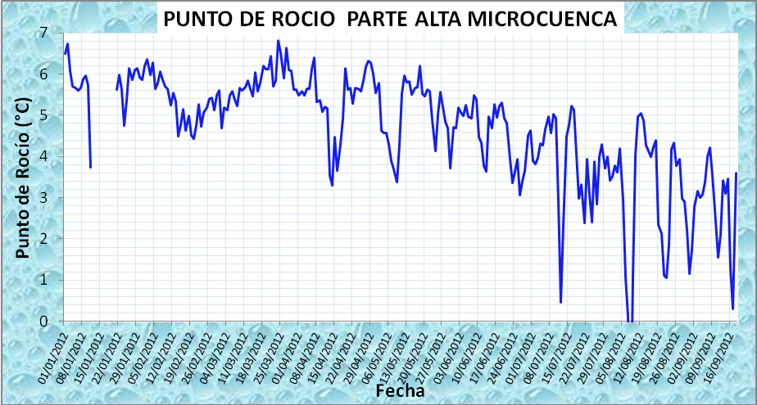
CLIMA

Slide 24
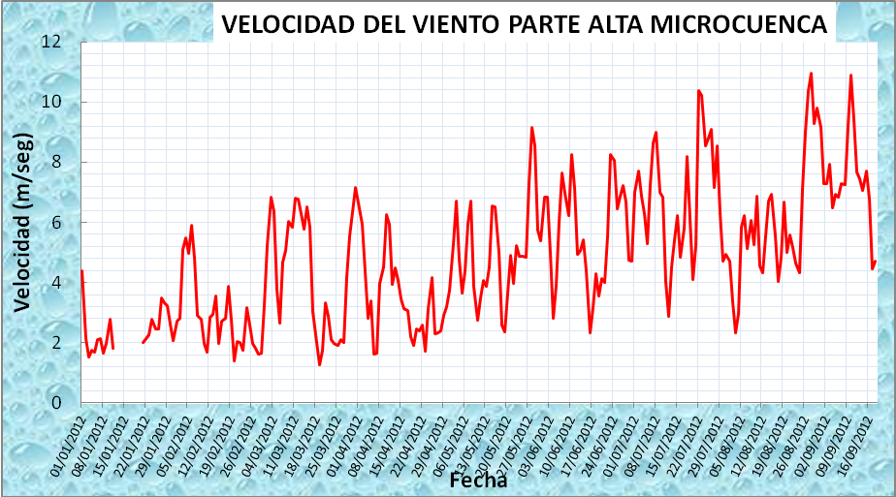
CLIMA

Slide 25
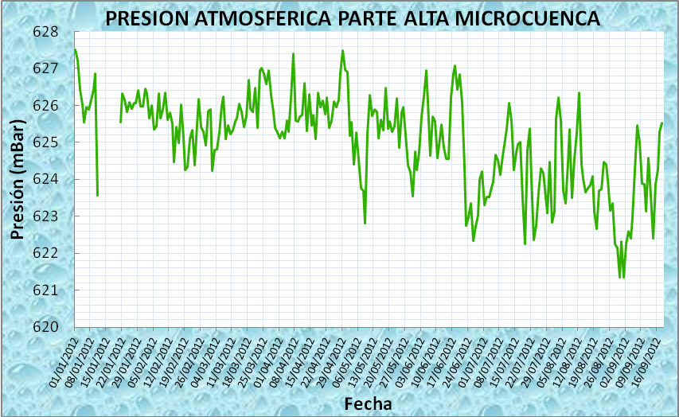
CLIMA

Slide 26
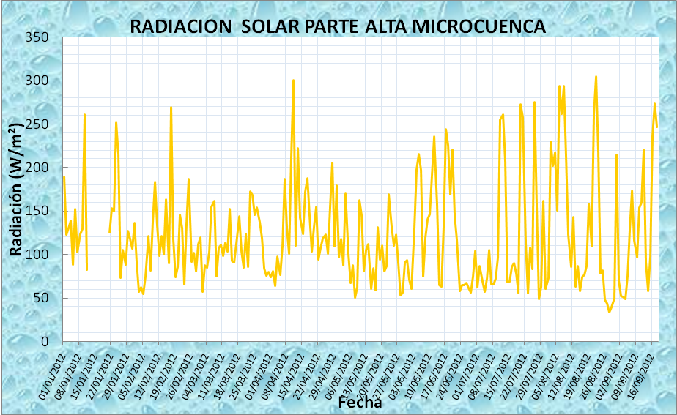
CLIMA

Slide 27
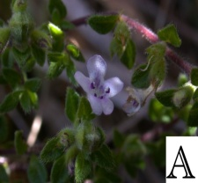
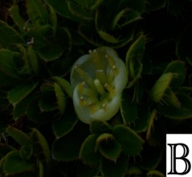
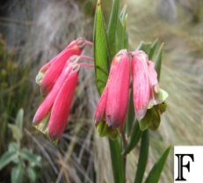
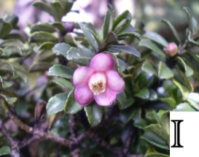
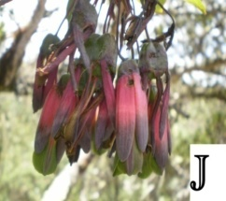
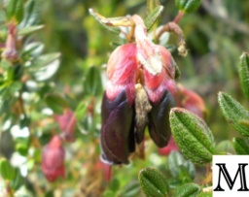
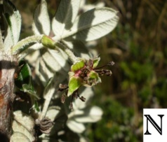
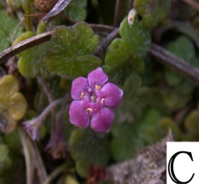
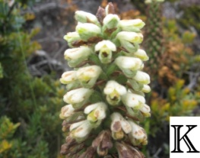
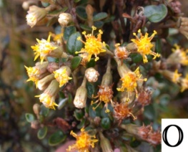
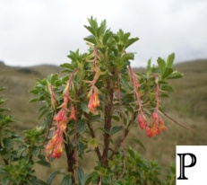
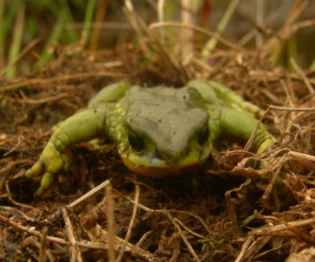
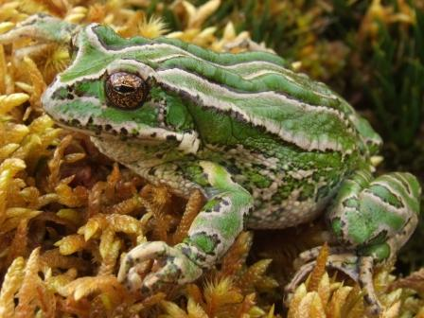
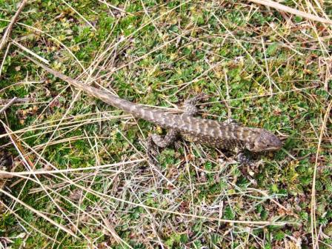
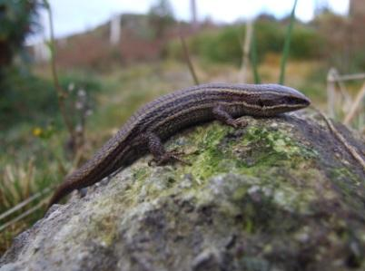
MEDIO BIÓTICO

Slide 28
ASPECTOS SOCIOECONOMICOS
COMUNIDAD | HOMBRE | MUJERES
Durazno | 15 | 11
Perroloma | 111 | 141
Ceraturo | 130 | 151
Corralpamba | 152 | 158
SUBTOTAL | 408 | 461
 | TOTAL | 869

Slide 29
AFOROS Y CALIDAD DE AGUA

Slide 30
EQUIPOS DE MEDICION DE CAUDAL

Slide 31
RESULTADOS DE AFOROS

Slide 32
RELACION PRECIPITACION CAUDAL (PARTE ALTA DE LA MICROCUENCA

Slide 33
RELACION PRECIPITACION CAUDAL (PARTE BAJA DE LA MICROCUENCA

Slide 34
USUARIOS DEL RECURSO HIDRICO
FORM Nº | PARROQUIA | PROC Nº | NOMBRE DEL AUTORIZADO INICIAL | NOMBRE | TIPO USO | Coord X | Coord Y
24 | Victoria del Portete | 59 | Junta de Agua Entuba de las parroquias la Víctoria del Portete y Tarqui | Rio Irquis | D | 711750 | 9660395
222 | Victoria del Portete | 357 | Vélez Jorge y otros | Rio Irquis | R | 712731 | 9659745
223 | Victoria del Portete | 357 | Vélez Jorge y otros | Rio Irquis | A | 712731 | 9659745
224 | Victoria del Portete | 357 | Vélez Jorge y otros | Rio Irquis | D | 712731 | 9659745
7272 | Victoria del Portete | 357 | Vélez Berrezueta Jorge y otros | Rio Irquis | R | 712580 | 9659775
7273 | Victoria del Portete | 357 | Vélez Berrezueta Jorge y otros | Rio Irquis | A | 712580 | 9659775
7274 | Victoria del Portete | 357 | Vélez Berrezueta Jorge y otros | Rio Irquis | D | 712580 | 9659775
380 | Victoria del Portete | 641 | Directorio de Agua del Canal de regadío Irquis Carrasco Churuguzho | Rio Irquis | R | 711750 | 9660395
381 | Victoria del Portete | 641 | Junta Administradora de Agua Potable de la Parroquia Victoria del Portete y Tarqui | Rio Irquis | D | 711750 | 9660395
5066 | Victoria del Portete | 2176 | Duran Oswaldo P.C. | Rio Irquis | R | 713500 | 9659495
4998 | Victoria del Portete | 6166 | Pérez Guartambel Carlos | Rio Irquis | D | 710228 | 9660138

Slide 35
MAPA BASE

Slide 36
MAPA DE COBERTURA VEGETAL

Slide 37
MAPA HIDROGRÁFICO

Slide 38
MAPA DE SUELOS

Slide 39
MAPA DE PENDIENTES

Slide 40
MAPA DE ZONIFICACIÓN

Slide 41
CONCLUSIONES Y RECOMENDACIONES

Slide 42
Conclusiones
Existe variabilidad temporal de todos los parámetros climáticos, siendo la altitud la principal variable que interviene en la misma.
La precipitación es la variable domínante en la generación espacial y temporal de caudal en los ríos de la cuenca de estudio durante los periodos húmedos. Mientras durante épocas secas las propiedades de los suelos existentes, principalmente Andosoles e Histosoles, son los responsables de la magnífica regulación de agua que se traduce en un alto flujo base.
Existe una relación directa en la precipitación y el caudal de la parte alta, no así con el caudal de la parte baja, por lo tanto la precipitación en la microcuenca se distribuye no de manera uniforme, sino mas bien espacial y temporal.
El tiempo de concentración basado en las características fisiográficas de la cuenca, es de 85,98 minutos, la cuenca responde rápidamente ante un evento de precipitación. Esto debido a que: en la zona la precipitación es constante durante el año
De acuerdo al factor de forma la cuenca de estudio no es propensa a crecidas, pero esto puede ser contradictorio, debido principalmente a la precipitación constante durante el año y las razones expuestas anteriormente.
Existen dos tipos de escurrimiento: superficial y subsuperficial.
Desde el punto de vista geológico el régimen hidrológico de la cuenca es el resultado de la interacción del régimen de precipitaciones y temperaturas en la región con las características topográficas y morfológicas de las cuencas, los tipos de suelos y su cobertura vegetal.
La parte media y alta de la microcuenca del Río Irquis a pesar de tener una larga historia de uso y perturbación por los distintos usos que se le ha dado, se mantiene todavía como un ecosistema con buena salud por su diversidad, endemismo y la presencia de especies indicadoras de buen estado de conservación.
Conclusiones
De los datos hidroclimáticos obtenidos en el periodo de estudio se puede determinar que existe variabilidad temporal de todos sus parámetros, siendo la altitud la principal variable que interviene en dicha variación.
La precipitación es la variable domínante en la generación espacial y temporal de caudal en los ríos de la cuenca de estudio durante los periodos húmedos. Mientras durante épocas secas las propiedades de los suelos existentes, principalmente Andosoles e Histosoles, son los responsables de la magnífica regulación de agua que se traduce en un alto flujo base.
Al comparar los datos de precipitación con el caudal en la parte alta, se puede ver claramente que existe una relación directa entre estos dos parámetros, mientras que al relacionar la precipitación con el caudal de la parte baja, se puede notar que no existe una relación directa, por lo tanto la precipitación en la microcuenca se distribuye no de manera uniforme, sino mas bien espacial y temporal.
De acuerdo, al valor estimado para el tiempo de concentración basado en las características fisiográficas de la cuenca, es de 85,98 minutos, la cuenca responde rápidamente ante un evento de precipitación. Esto debido a que: en la zona la precipitación es constante durante el año, la gran cantidad de pequeñas vertientes aportantes al cauce principal que drenan la cuenca, la humedad del suelo cercana a saturación la mayor parte del año y las zonas saturadas, comúnmente Histosoles, que producen flujo rápido directo hacia los cauces.
De acuerdo al factor de forma la cuenca de estudio no es propensa a crecidas, pero esto puede ser contradictorio, debido principalmente a la precipitación constante durante el año y las razones expuestas anteriormente, hacen que la cuenca responda rápidamente frente a eventos extremos haciéndola propensa a crecidas.
De la información recolectada y las observaciones de campo se han identificado dos principales tipos de escurrimiento, superficial o directo en zonas saturadas generalmente ubicadas en el fondo de valle con pendiente baja, en donde el principal tipo de suelo es el Histosol, y subsuperficial en zonas donde la pendiente es mayor o laderas, siendo en estos lugares los Andosoles los suelos dominantes, adicionalmente no existe evidencia de flujo Hortoniano en las laderas de acuerdo a las visitas de campo. Esto coincide con la literatura consultada.
Desde el punto de vista geológico el régimen hidrológico de la cuenca es el resultado de la interacción del régimen de precipitaciones y temperaturas en la región con las características topográficas y morfológicas de las cuencas, los tipos de suelos y su cobertura vegetal. El agua que fluye por las corrientes proviene de diversas fuentes y, con base a ella se considera el escurrimiento superficial, subsuperficial y subterráneo. Lo que hace que un río tenga mayor caudal en la zona baja o de salida que en la parte alta o de nacimiento.
La parte media y alta de la microcuenca del Río Irquis a pesar de tener una larga historia de uso y perturbación por los distintos usos que se le ha dado, se mantiene todavía como un ecosistema con buena salud por su diversidad, endemismo y la presencia de especies indicadoras de buen estado de conservación.
Recomendaciones
La elaboración de éste proyecto dejó ver la necesidad de seguir generando información relacionada al caudal y mas parámetros hidroclimáticos, a fin de contar con una base de datos para la generación de un verdadero balance hídrico de la microcuenca..
Debe existir mayor apoyo por parte de las autoridades gubernamentales y organismos de control para la ejecución de proyectos de éste tipo, aún más tomando en cuenta la trascendencia que tiene el desarrollo de un proyecto estratégico minero nacional dentro de esta microcuenca.
Incrementar los puntos de monitoreo tanto para cantidad como para calidad de agua
Es importante que instituciones y organismos de control, dedicadas a la investigación, conservación, protección y planificación del aprovechamiento racional de los recursos naturales renovables y no renovables del país, tomen como línea base los resultados de este proyecto.

Slide 43
Recomendaciones
La elaboración de éste proyecto dejó ver la necesidad de seguir generando información relacionada al caudal y mas parámetros hidroclimáticos, a fin de contar con una base de datos para la generación de un verdadero balance hídrico de la microcuenca.
Debe existir mayor apoyo por parte de las autoridades gubernamentales y organismos de control para la ejecución de proyectos de éste tipo, aún más tomando en cuenta la trascendencia que tiene el desarrollo de un proyecto estratégico minero nacional dentro de esta microcuenca.
Incrementar los puntos de monitoreo tanto para cantidad como para calidad de agua
Es importante que instituciones y organismos de control, dedicadas a la investigación, conservación, protección y planificación del aprovechamiento racional de los recursos naturales renovables y no renovables del país, tomen como línea base los resultados de este proyecto.

Slide 44
GRACIAS

